Slide 1
C# Study Plane
시스템연구소
박 승 우
2024. 02. 06

Slide 2
Master Plane
내 용 | 6 | 7 | 8 | 11 | 12 | 13 | 14 | 15 | 18 | 19 | 20 | 21 | 22 | 25 | 26 | 27 | 28 | 29
SW plane 발표
Logger
Image Viewer
Image procssing

Slide 3

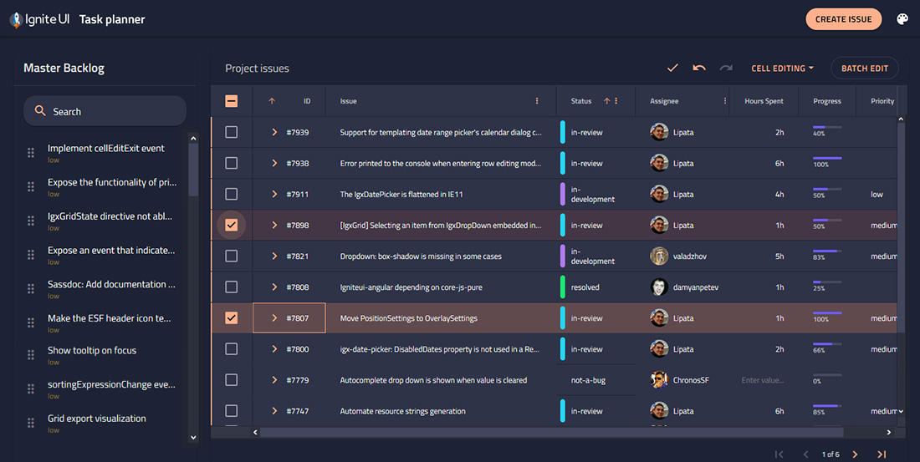

Log Viewer
Log Viewer
#1C2135
#2E3347
Date
Function
Priority
Log Message
UI 디자인 레퍼런스
Date | Function | Priority | Log message
Log 시간 | Log 쓰여진 Function | HIGH / MID / LOW | Log 내용
Log EX)
13:05:22 GrabCallBack HIGH Grabber Image 취득 실패
13:10:52 InspStart MID 검사 시작
13:05:22 NetWork HIGH 통신 오류

Slide 4
Log Viewer
TCP/IP
Date
Function
Priority
Log Message
Log Viewer
Image Viewer
Log Viewer : Server
Image Viewer : Client

Slide 5
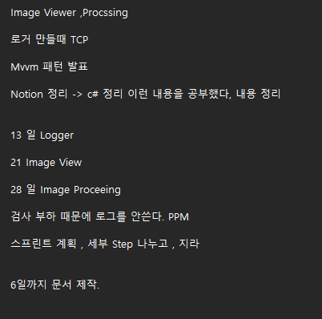
UI
Log Viewer 과 동일한 색상으로 제작 예정
- Image Buffer는 Byte[]로 생성 , Image processing 은 Opencv Sharp 사용 예정
Image Load
기능
- Log Viewer 과 TCP/IP 통신으로 Log 기록 예정

Slide 6
Thank you !

